Slide 1



„ÎMPREUNĂ PRINDEM CURAJ!”
2023/2024
Program implementat conform prevederilor OME 6631/10.11.2023, finanțat prin Mecanismul național de susținere a prevenirii criminalității.
Colegiul Economic „Viilor”

Slide 2



DENUMIREA PROIECTULUI:
FII ACTIV - SPUNE STOP VIOLENȚEI!
Perioada de desfășurare: ianuarie – mai 2024
Grup țintă: 1000 elevi, 80 cadre didactice și 50 părinți
Obiective:
- Îmbunătățirea abilităților sociale și emoționale ale elevilor, a capacității de identificare, interpretare, exprimare și autocontrol a emoțiilor într-o manieră constructivă față de sine și față de ceilalți;
- Conștientizarea consecințelor asociate săvârșirii faptelor.

Slide 3














Creșterea coeziunii de grup în relația EPP (elev - profesor -părinte)
Conștientizarea limitelor necesare în prevenirea comportamentelor violente
  NEVOILE SPECIALE ALE ȘCOLII
Exprimarea emoțiilor, comunicarea asertivă și autocontrolul reacțiilor comportamentale
Informații privind respectarea legii și cunoașterea sancțiunilor în cazul nerespectării acestora
Toleranță zero pentru violența în școală
Cooperarea interinstituțională și implicarea societății civile

Slide 4


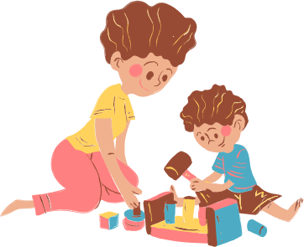
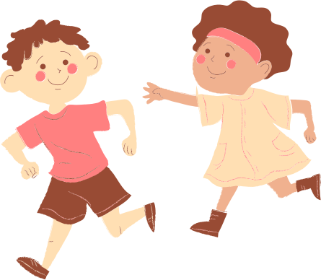




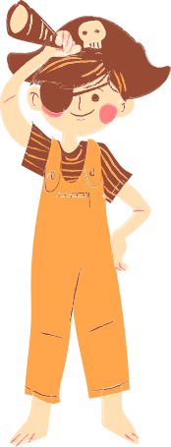
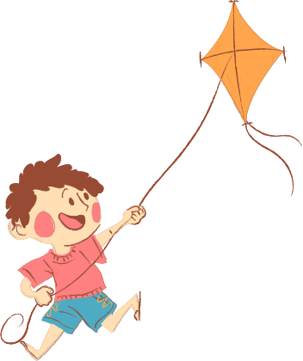
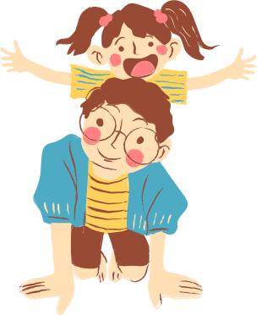


Activități propuse
1. Workshop: „Viilor - Viitor fără Violență! ”- prezentare proiect, scop, activități, parteneri, conștientizarea beneficiilor pentru întreaga comunitate;
2. Ateliere de lucru: „Fii conștient, nu violent!” - instituțiile partenere: Direcția Generală a Jandarmeriei Municipiului București (Departamentul Prevenirea și Combaterea Faptelor Antisociale); Direcția Generală a Poliției Municipiului București (Serviciul Siguranța Școlară); Cabinet de Avocatură; Asociația Ferentari, piesa de teatru „Soare cu dinți” și dezbatere; vizită la Penitenciarul București - Rahova.
3. Teatru Forum: „A fi sau a nu fi…violent”
4. Ateliere de lucru: „Combate violența prin creativitate” și eveniment stradal: „Fii activ - Spune STOP violenței!”
5. Conferința de încheiere și diseminare a activităților derulate.

Slide 5



REZULTATE AȘTEPTATE
• Creșterea coeziunii grupului și menținerea stării de bine a elevilor în relaționarea cu colegii lor, a conștientizării importanței respectării regulilor pentru a preveni sancțiunile;
• Sensibilizarea elevilor cu privire la adoptarea ideii de toleranță zero la violență și implicarea în activități ce presupun grija și atenția pentru cei din jur, folosind empatia și comunicarea asertivă.

Slide 6

PARTENERIATE
• Direcția Generală a Jandarmeriei Municipiului București
• Direcția Generală a Poliției Municipiului București
• Poliția Locală Sector 5
• Penitenciarul București - Rahova
• Cabinet de Avocatură Cîțu Contesin
• Studiourile Ferentari

Slide 7





ECHIPA DE PROIECT
•Director: Nanu Petre
•Președinte CPEV (Comisia de Prevenire și Eliminare a Violenței) - Director adjunct: Diaconu Gabriela - coordonator de proiect
Membrii echipei de proiect:
•Consilier școlar: Cristescu Rodica, expert implementare, responsabil cu diseminarea proiectului
•Stoica Daniela - expert financiar, expert implementare
•Ioniță Olimpia – expert implementare, responsabil cu monitorizarea activităților proiectului
•Petrescu Loredana - expert implementare
•Vîje Laura - expert implementare

